Slide 1
Reddit datasets analytics
Antoine Magnin, Gérôme Pasquier,
Ludovic Pfeiffer, Nicolas van Dooren

Slide 2
Sommaire
Objectifs
Analyse conceptuelle
Données utilisées
Architecture
Résultats
Conclusion

Slide 3
Objectifs
Analyse de deux datasets Reddit
Ensemble des posts de février 2017
Ensemble des commentaires de février 2017
Utilisation de Hadoop
Jointure sur les deux sets
Calcul de statistiques

Slide 4
Rappel sur les jointures
Combinaison de deux datasets ou plus, basé sur un champ ou un ensemble de champs nommé « clé étrangère »
Types de jointures :
Inner Join
Outer Join
Antijoin
Cartesian Product

Slide 5
Replicated Join Pattern
Combiner un gros avec plusieurs petits datasets
L’ensemble des petits datasets doit entrer en mémoire
Jointures de type Inner Join ou Left Outer Join
Pas de reducer, donc pas de shuffle bytes

Slide 6
Composite Join Pattern
Combiner plusieurs gros datasets
Nécessite un gros pré-processing des données
Jointures de type Inner Join ou Full Outer Join
Pas de reducer, donc pas de shuffle bytes
Rapide à l’éxécution

Slide 7
Reduce Side Join Pattern
Combiner plusieurs gros datasets
Facile à implémenter
Supporte tous les types de jointures
Forte bande passante nécessaire dans le réseau
Pattern utilisé

Slide 8
Données : Post Reddit
{
"num_comments":1,
"id":"5wrg5l",
"secure_media_embed":{},
"title":"Hopping on the meme bandwagon",
"author":"[deleted]",
"over_18":false,
"score":2,
"suggested_sort":"top",
"author_flair_css_class":null,
"media":null,
"subreddit":"dankmemes",
"url":"https://i.redd.it/nip49rypjoiy.jpg",
"subreddit_id":"t5_2zmfe",
…
}
16 Gb
~5 millions
JSON
Un post par ligne

Slide 9
Données : Commentaire Reddit
{
"edited":false,
"stickied":false,
"retrieved_on":1489223553,
"subreddit_id":"t5_2u5kl",
"id":"deceyni",
"author_flair_text":null,
"distinguished":null,
"author":"datcarsonboi",
"parent_id":"t1_decc3x0",
"subreddit":"Overwatch",
"score":2,
"gilded":0,
"body":"It doesn't really. If you <……> him. ",
"created_utc":1488326255,
"author_flair_css_class":null,
"link_id":"t3_5wpteb",
"controversiality":0
}
37 Gb
~ 70 millions
JSON
Un commentaire par ligne

Slide 10
Architecture Hadoop

Slide 11
Architecture Hadoop

Slide 12
Résultats

Slide 13
Résultats

Slide 14
Résultats

Slide 15
Résultats

Slide 16
Résultats

Slide 17
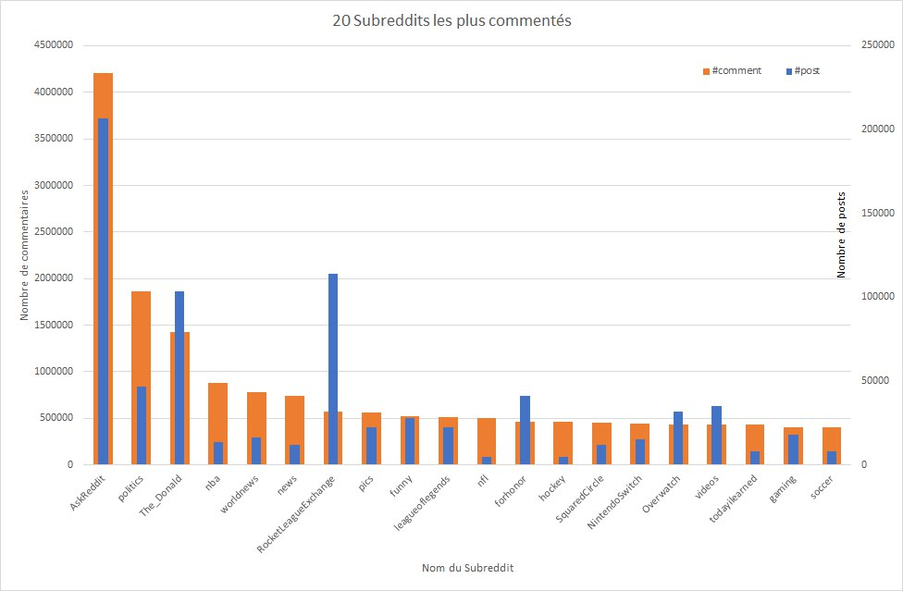
Résultats

Slide 18
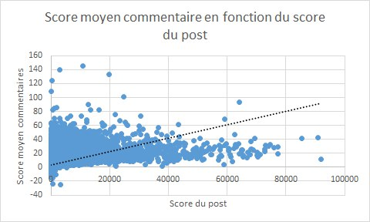
Résultats

Slide 19
Conclusion
Enchainement de jobs Hadoop
Jointures
Analyse statistique
50 Go de données au total à traiter
En 30 minutes sur un cluster EMR de Amazon
Les résultats révèlent des chiffres intéressants

